Slide 1
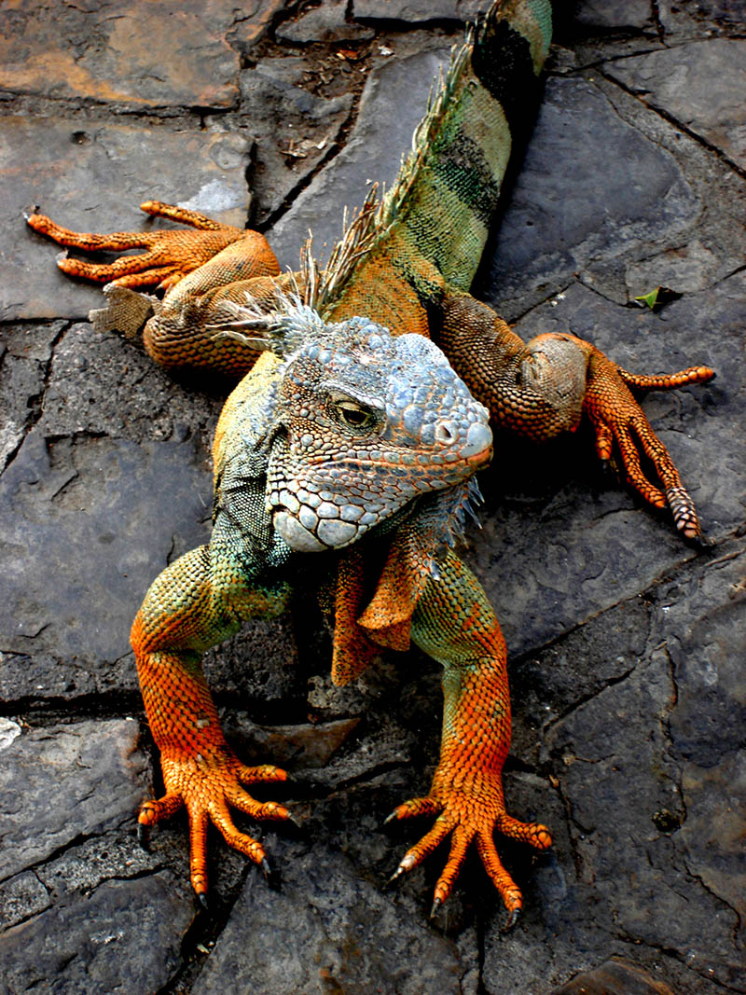
Tko je najbolje zaštićen

Slide 2
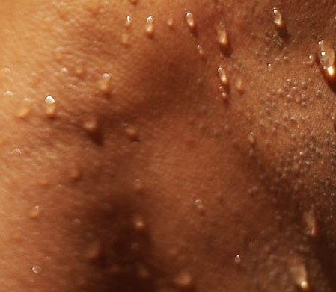


Uloga pokrova tijela
izlučivanje otpadnih tvari
regulacija tjelesne temperature
skladištenje masti
izmjena plinova
osjetilni organ
DDS ISTRAŽI: Kako se izrađuju zbirke puževa i školjkaša
Vizualno +

Slide 3
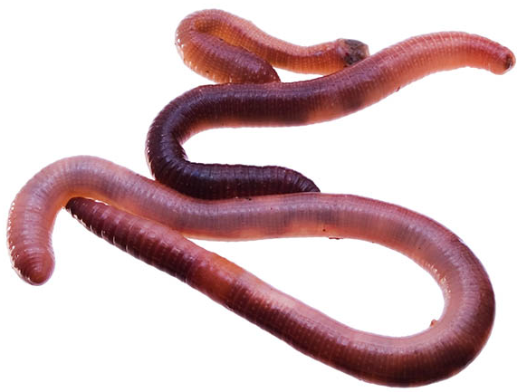
Žive na kopnu, a vole vlažna staništa!
Gujavica
vlažna koža

Slide 4
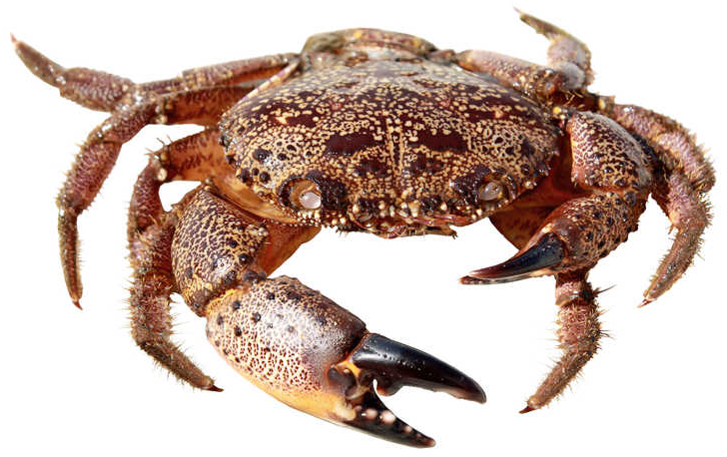
Rakovi
Žive na kopnu, a vole vlažna staništa!
čvrst oklop
hitin učvršćen kalcijevim karbonatom

Slide 5
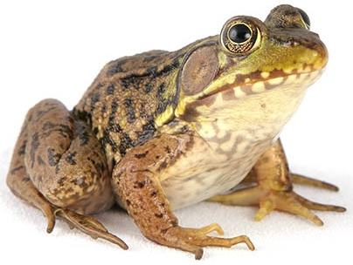
Vodozemci
Žive na kopnu, a vole vlažna staništa!
koža tanka
glatka
otrovne žlijezde

Slide 6

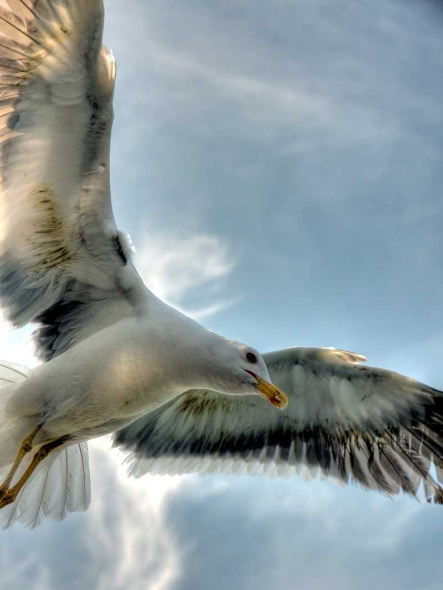
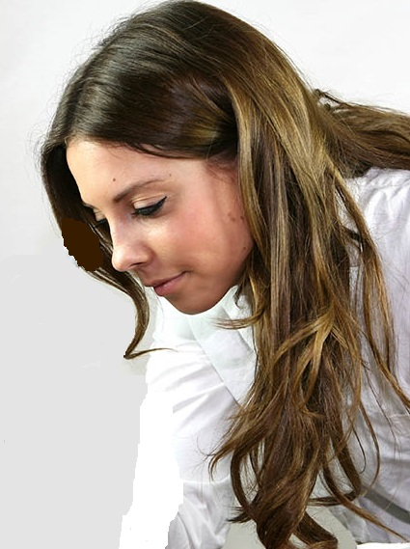
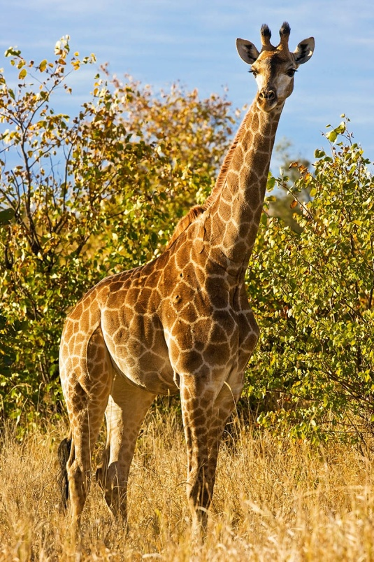
Kralježnjaci
ljuske perje kosa dlaka
DDS ISTRAŽI: Kako napraviti jaje koje skakuće poput lopte

Slide 7
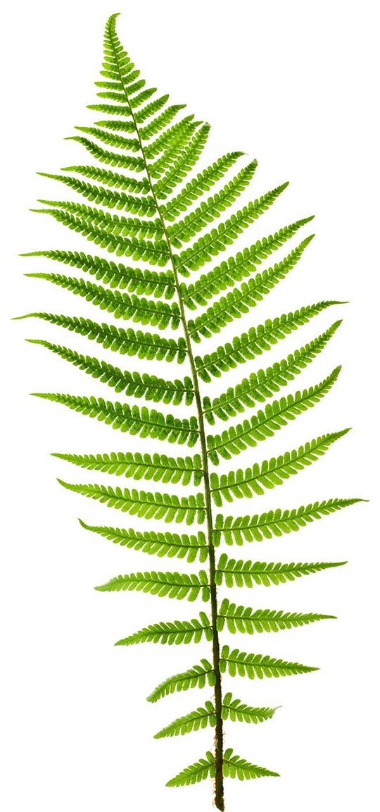
Papratnjače
prave kopnene biljke
voda za razmnožavanje
pokrov slabo razvijen
štiti od isušivanja

Slide 8
Hladnokrvni organizmi
temperatura tijela ovisi o okolišu
ribe
vodozemci
gmazovi
beskralježnjaci

Slide 9

Toplokrvni organizmi
stalna tjelesna temperatura
ptice
mitarenje
sisavci
linjanje
Provjeri znanje - Toplokrvni ili hladnokrvni?

Slide 10
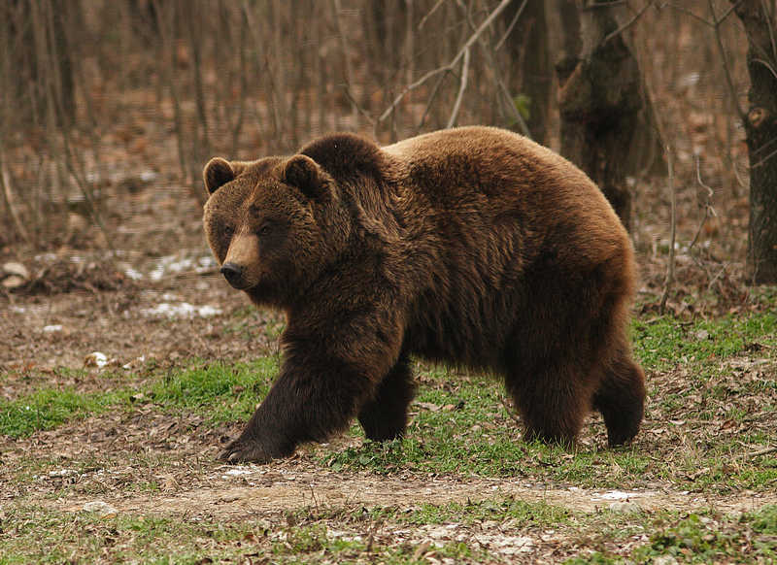

Istraži
Kako izgleda pokrov ptica i sisavaca
RB str. 80.

Slide 11
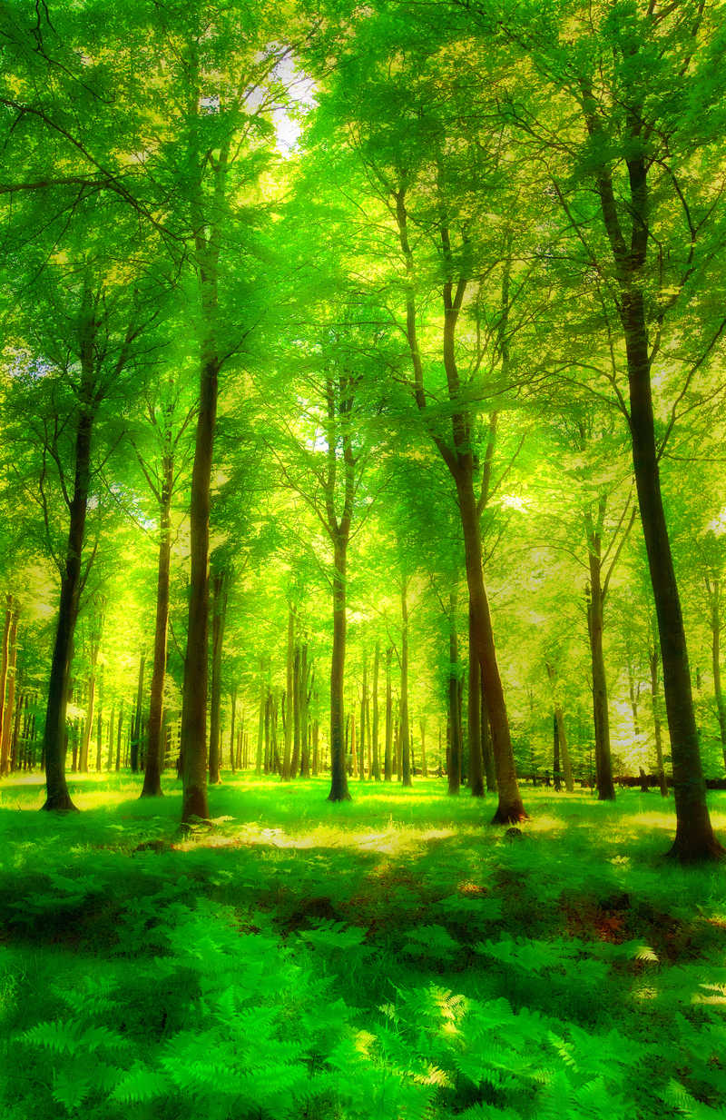
Biljke
kora
tanka pokožica
iglice
bodlje
dlačice
vosak
prilagodbe ovise o staništu
Vizualno +

Slide 12
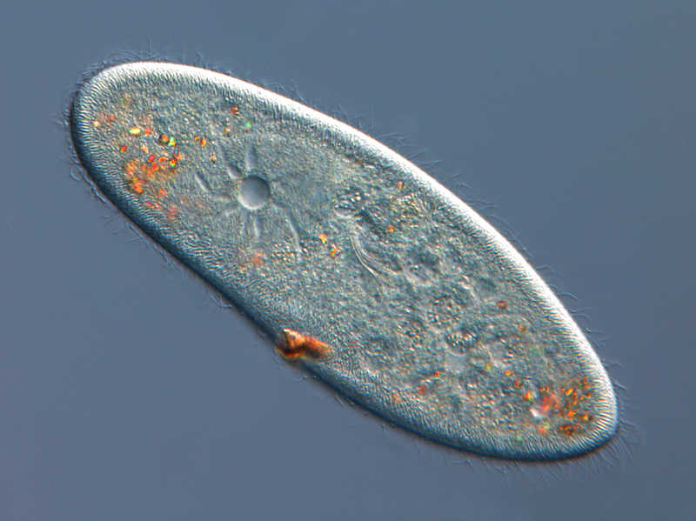
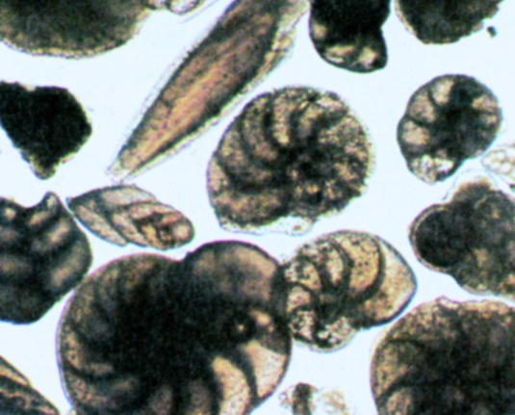
Jednostanični organizmi
stanična membrana
Krednjaci
ljušturice od kalcijeva karbonata

Slide 13
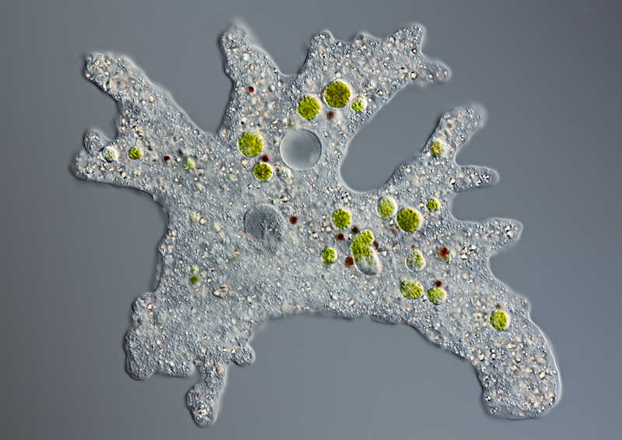
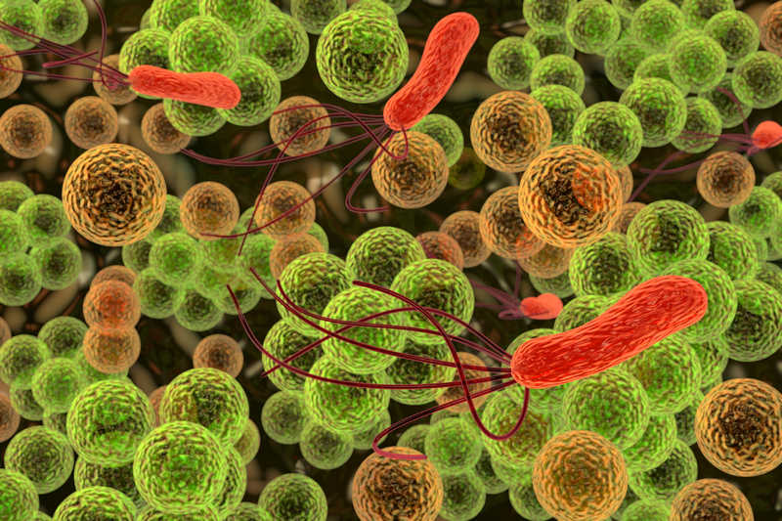
Ameba
bez vode stvara čahuru
Bakterije
stvaraju spore
Zanimljivosti
Provjeri znanje - Zaštita od isušivanja

Slide 14
DDS Provjeri znanje

